Slide 1
ВАМ, ПЕРВОКУРСНИКИ!
ПСИХОЛОГИЯ
ЧАСТЬ 3. ПРАКТИЧЕСКАЯ ПСИХОЛОГИЯ

Slide 2
Практическая психология
– это особый вид деятельности психолога, направленный на решение конкретной практической задачи. Для этого требуется получение психологичес-кой информации, ее анализ и разработка решения психологических труднос-тей и проблем.
(По В. Дружинину)

Slide 3
Практическая психология включает в себя психодиагностику, психо-логическое консультирова-ние, психокоррекцию, пси-хотерапию, психопро-филактику, и проводится в форме индивидуальной, парной или групповой работы.

Slide 9
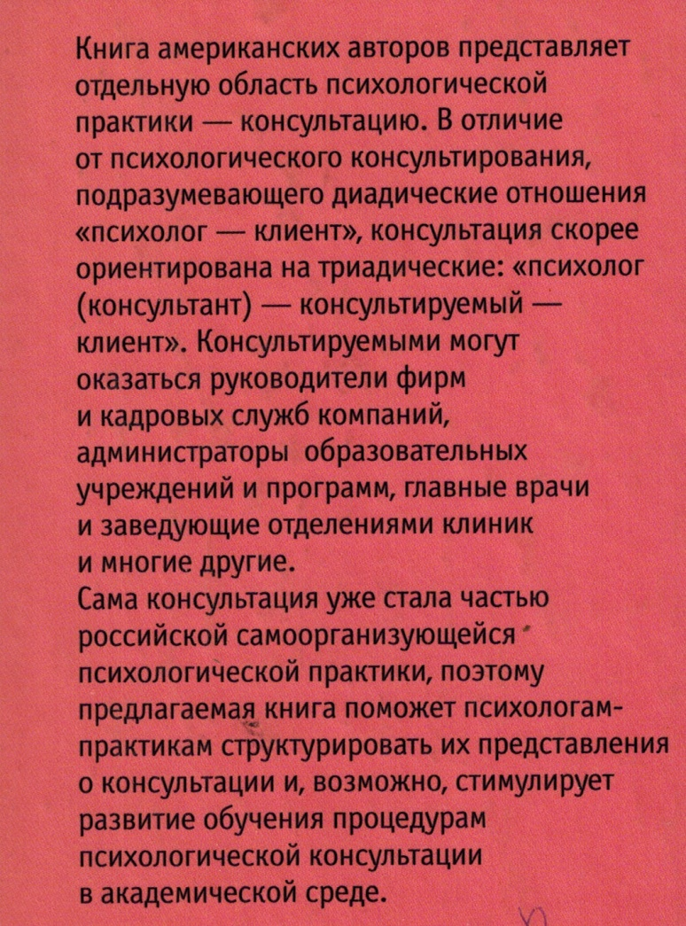

Slide 18
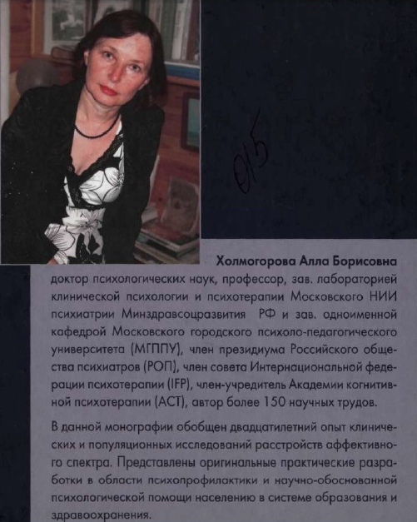

Slide 25
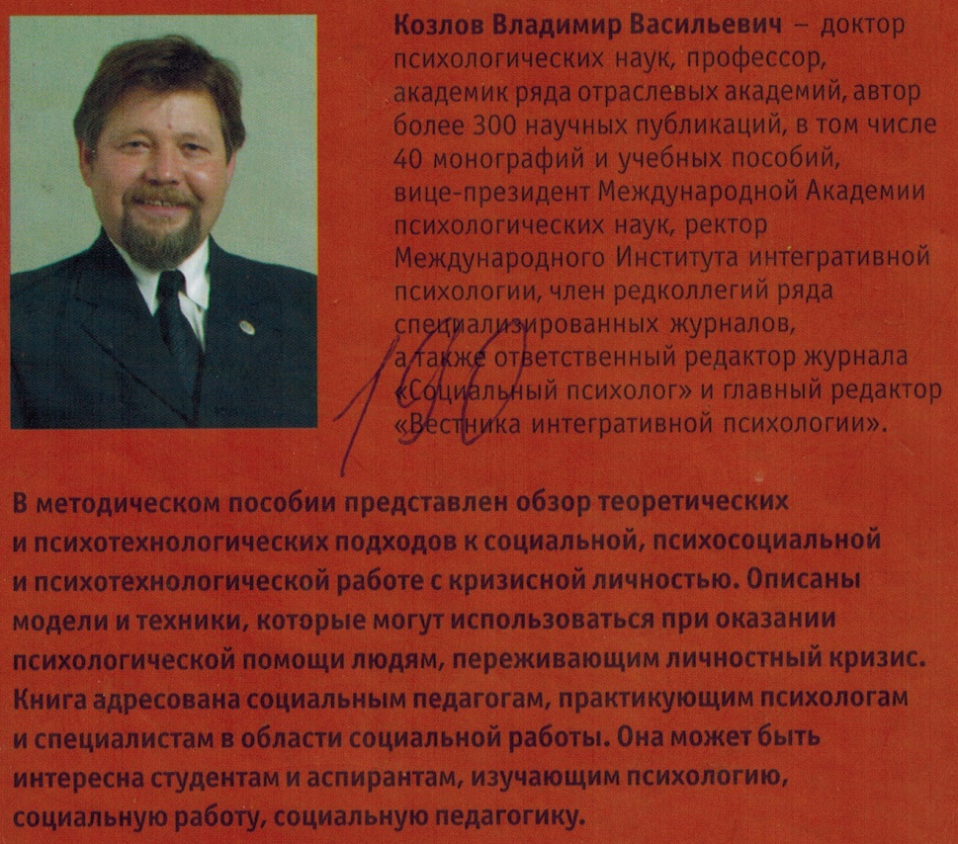

Slide 30
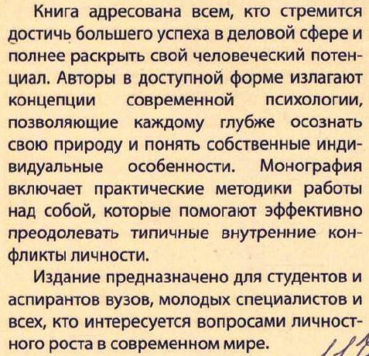

Slide 31
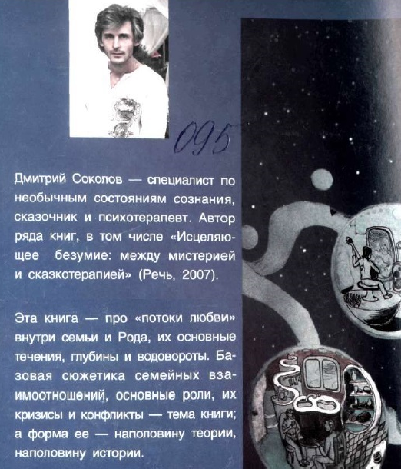

Slide 34
Выставка подготовлена отделом ЗНБ ЮФУ при АПП.
Консультанты: Л.И.Габдулина, к.пс.н., Ю.Бердянская, магистрант.
На выставке представлены:
2 учебника, 7 пособий, 20 трудов и монографий, 2 справочника, которые доступны для работы в читальном зале и/или на абонементе отдела.

